Slide 1
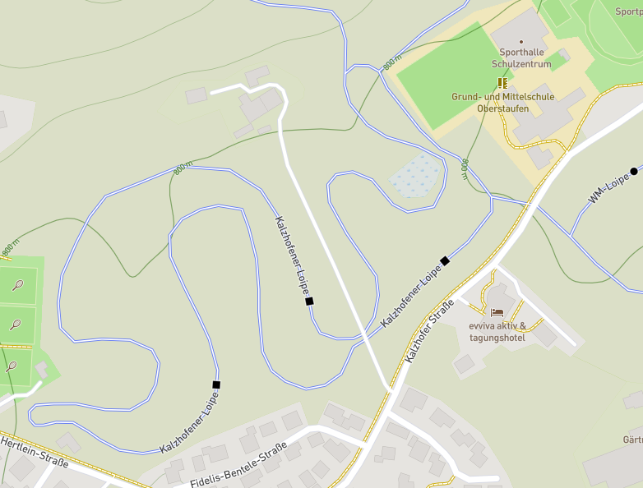
Streckenplan: 0,5km-Runde
Altersklasse | Strecke [km]
Bambini | 1 x 0,5
S8/9 m/w | 2 x 0,75
S10/11 m/w | 1 x 2,5
S12/13 m/w | 1 x 2,5
S14/15 m/w | 2 x 2,5
U16-18 w | 2 x 2,5
U20 w-D21 | 2 x 2,5
D41 und älter | 2 x 2,5
U16-18 m | 3 x 2,5
U20 m-H21 | 3 x 2,5
H41 und älter | 3 x 2,5
Rückwärts-tor
Slalom
Start
Ziel
Technikelemente: bis S15
Strecke

Slide 2
Streckenplan: 0,75km-Runde
Altersklasse | Strecke [km]
Bambini | 1 x 0,5
S8/9 m/w | 2 x 0,75
S10/11 m/w | 1 x 2,5
S12/13 m/w | 1 x 2,5
S14/15 m/w | 2 x 2,5
U16-18 w | 2 x 2,5
U20 w-D21 | 2 x 2,5
D41 und älter | 2 x 2,5
U16-18 m | 3 x 2,5
U20 m-H21 | 3 x 2,5
H41 und älter | 3 x 2,5
Rückwärts-tor
Slalom
Start
Ziel
Technikelemente: bis S15
Strecke

Slide 3
Streckenplan: 2,5km-Runde
Altersklasse | Strecke [km]
Bambini | 1 x 0,5
S8/9 m/w | 2 x 0,75
S10/11 m/w | 1 x 2,5
S12/13 m/w | 1 x 2,5
S14/15 m/w | 2 x 2,5
U16-18 w | 2 x 2,5
U20 w-D21 | 2 x 2,5
D41 und älter | 2 x 2,5
U16-18 m | 3 x 2,5
U20 m-H21 | 3 x 2,5
H41 und älter | 3 x 2,5
Rückwärts-tor
Slalom
Start
Hindernis übersteigen
Durchlauf
Ziel
Technikelemente: bis S15
Strecke

